Slide 1
휴대폰에서 접속이 안될 시
기존에 홈화면에 있는 방재정보시스템 아이콘은 삭제
네이버 어플 설정에서 인터넷 사용기록 및 캐시 등 모든 기록 삭제
네이버 어플로 예천군청 홈페이지 접속 및 방재정보시스템 접속 후 홈화면 새로 추가
- 자세한 방법은 뒷페이지에 있습니다^^

Slide 2
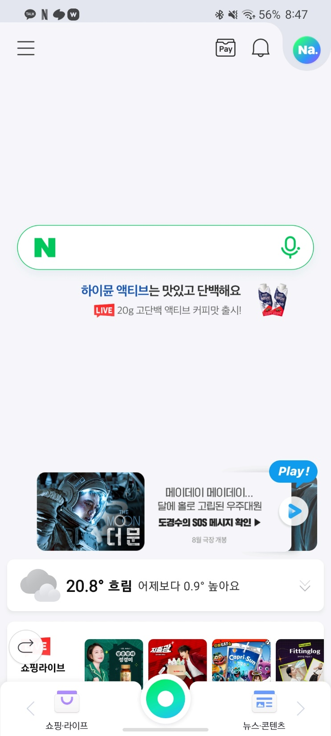
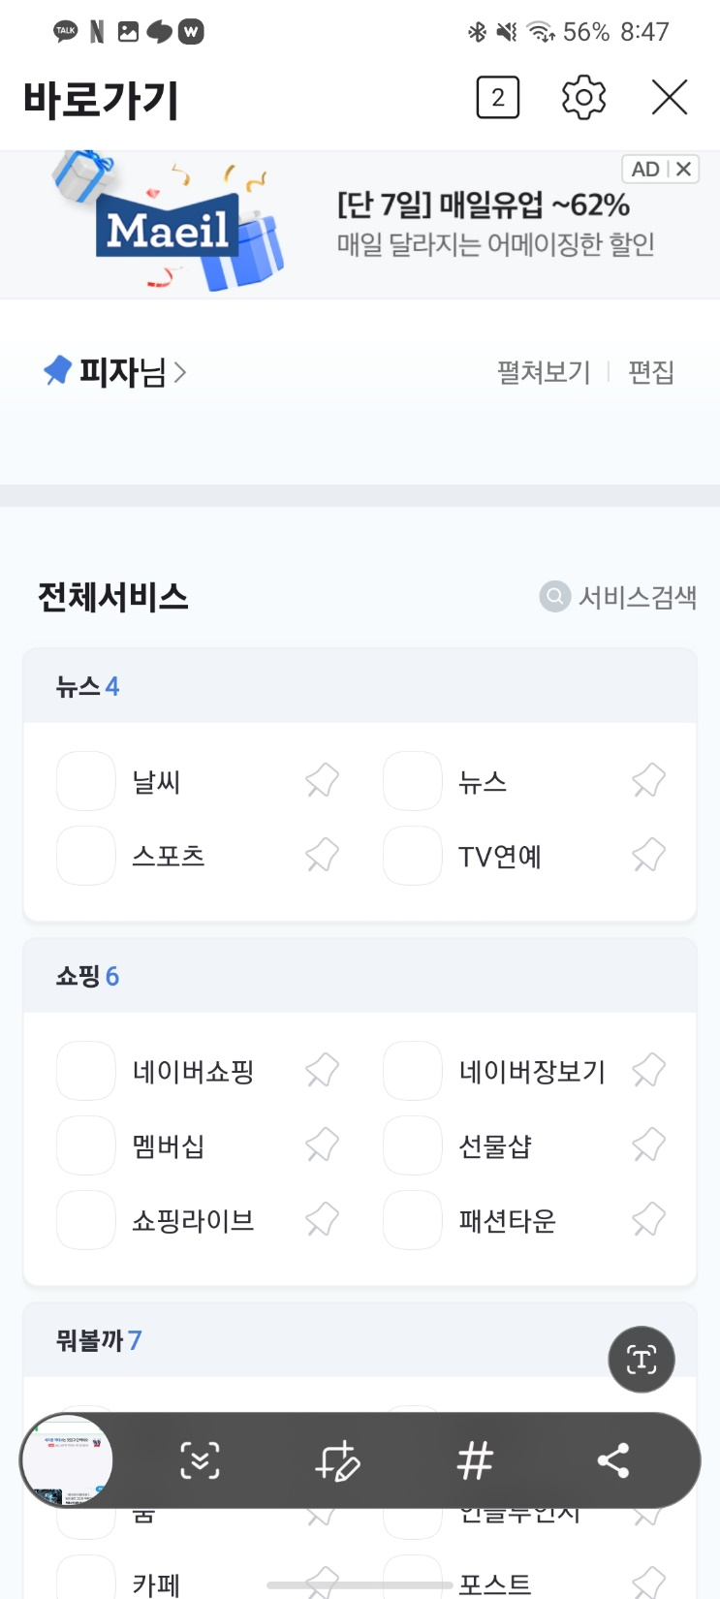
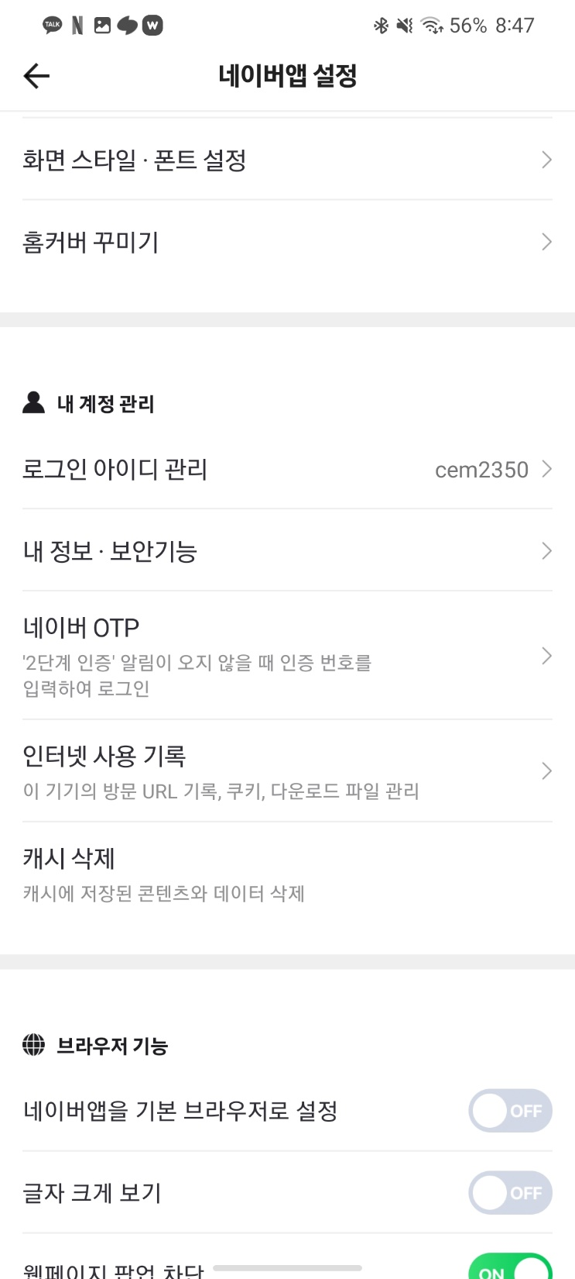
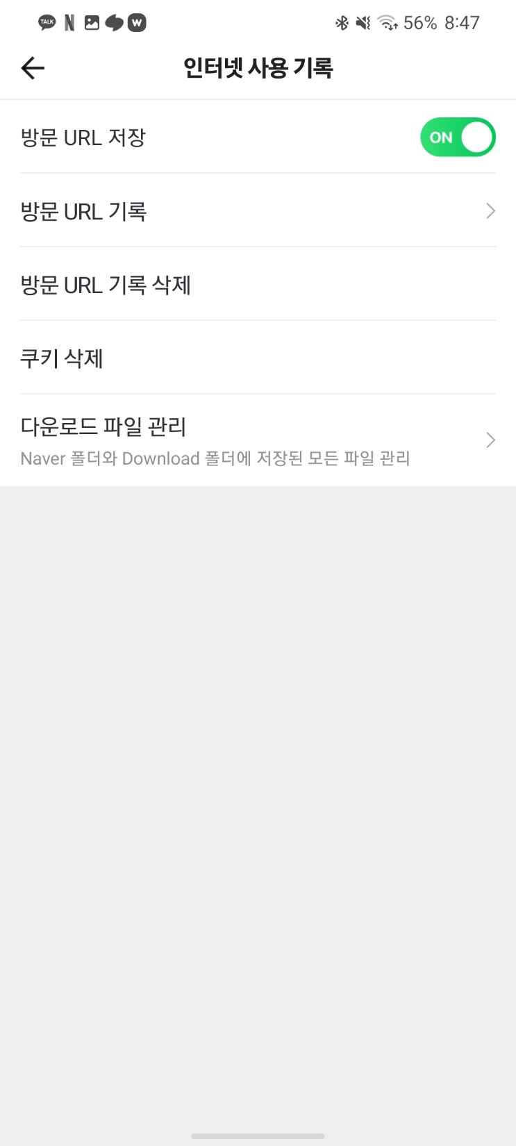
휴대폰에서 접속이 안될 시
①
②
④
③
<=요거 두개다 클릭!
삭제해주세요!

Slide 3
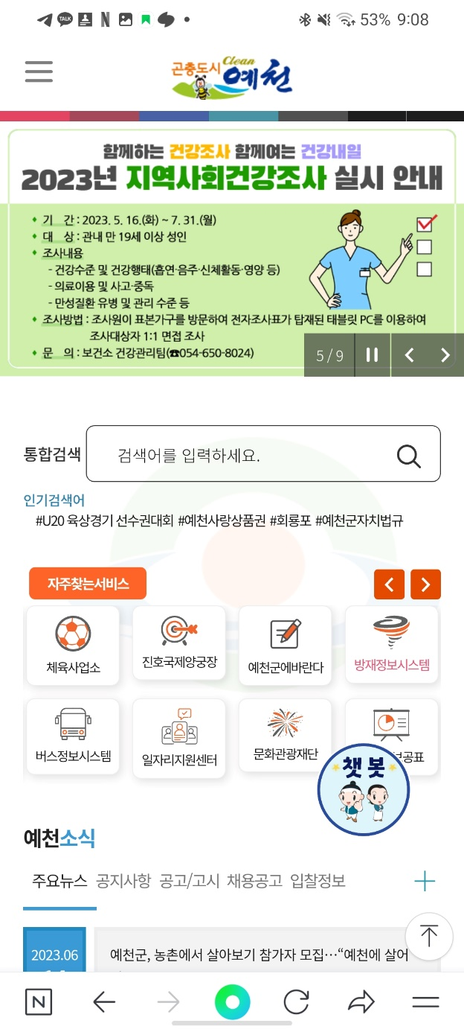
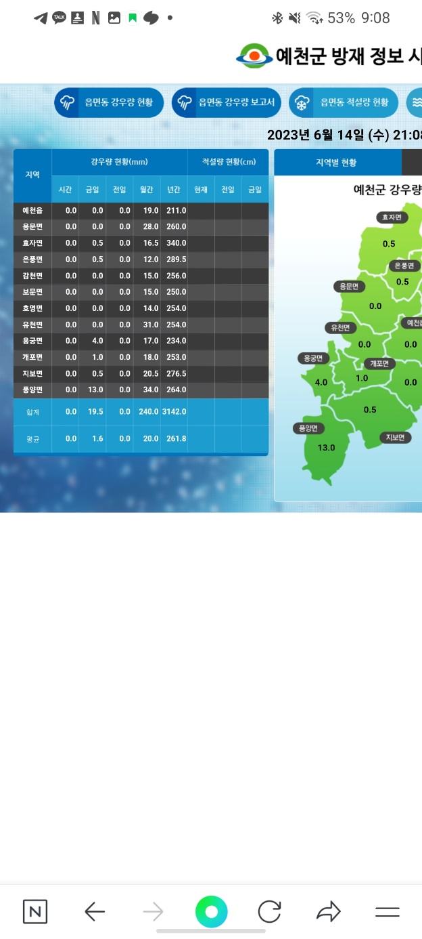
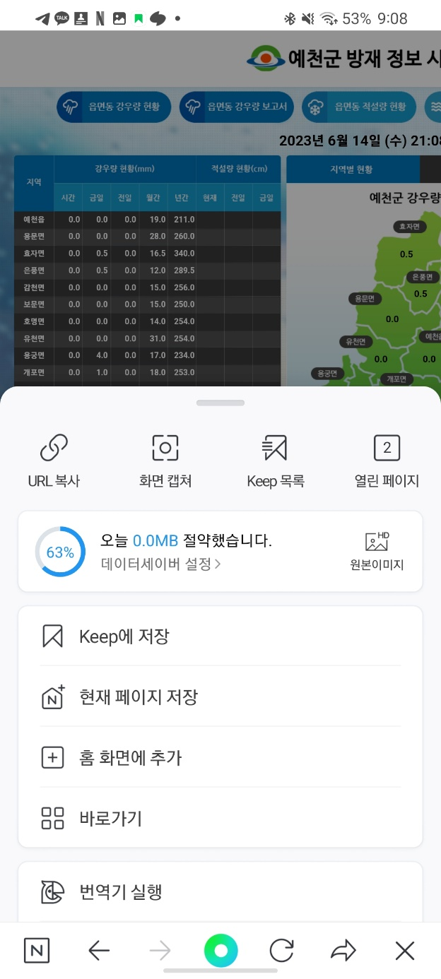
휴대폰 홈화면에 아이콘으로 추가하는 방법
네이버 어플에서
예천군청 홈페이지 접속 후
방재정보시스템 클릭
①
③
끝!
②

Slide 4
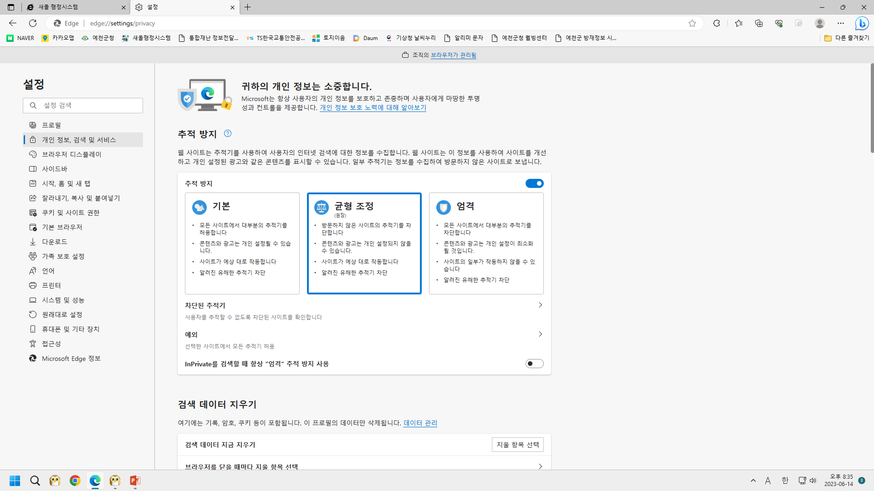
컴퓨터에서 접속이 안될 시
①
②
Edge 화면 오른쪽 상단의 점 3개 클릭
왼쪽 메뉴 중 “개인정보, 검색 및 서비스＂를 클릭

Slide 5
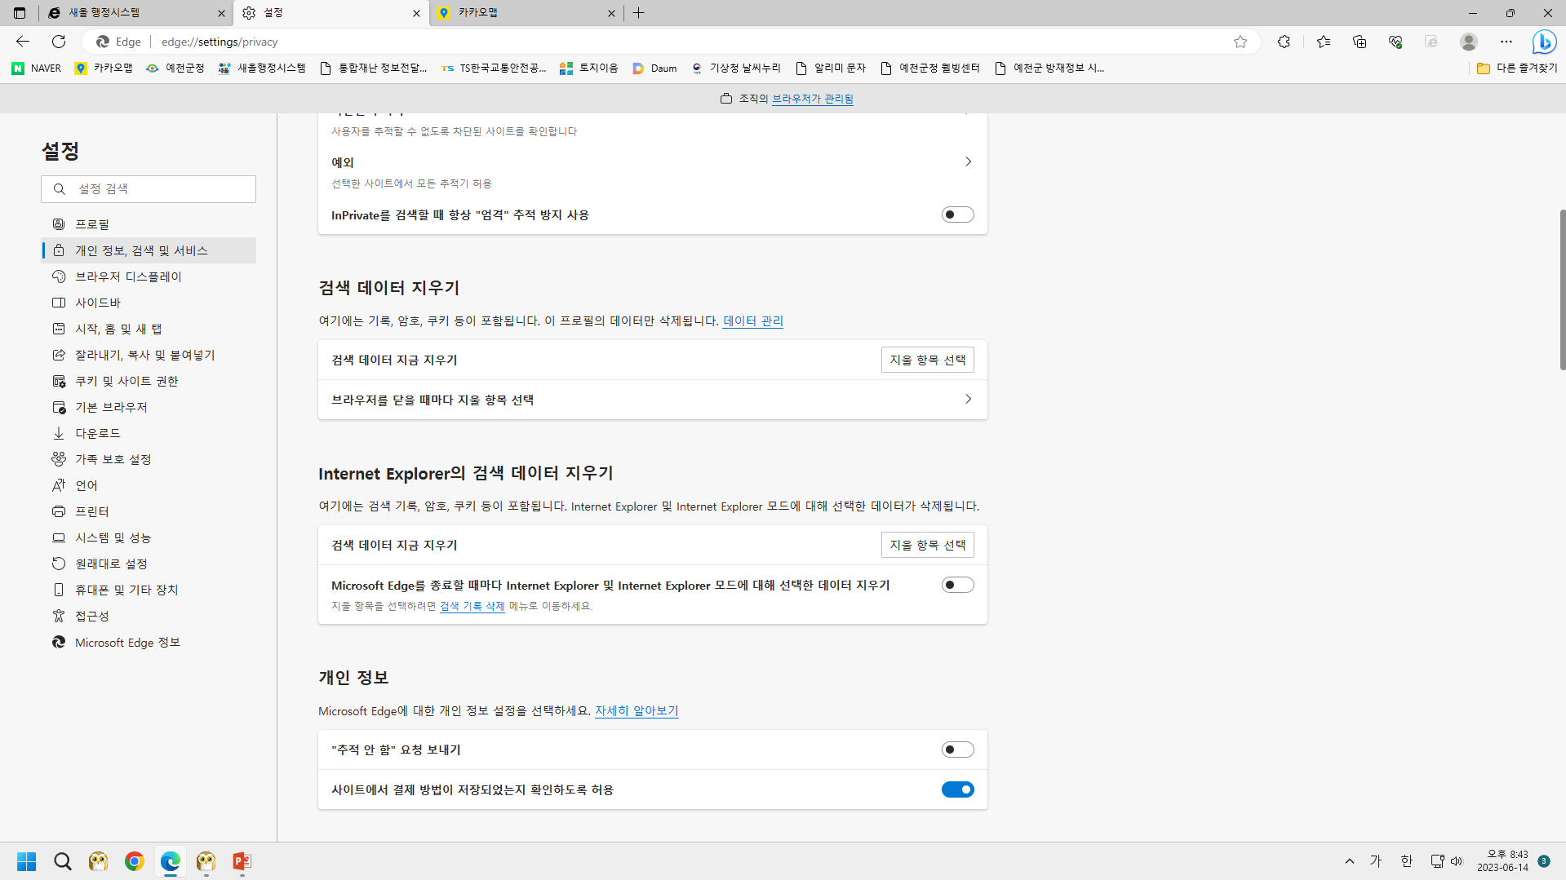
③
3. 검색 데이터 지우기 “지울 항목 선택” 클릭 후
“지금 지우기“ 클릭 => 새로 고침 후 재접속

